Slide 1

Digital Signature
ลายมือชื่อดิจิตอล
จัดทำโดย
นายวิษณุ ขอบเขต 42010334
นายสุทธิพงษ์ ตันธีระธรรม 42010388
อาจารย์ที่ปรึกษา
อาจารย์ธนา หงษ์สุวรรณ
อาจารย์อัครเดช วัชระภูพงษ์

Slide 2
วัตถุประสงค์
    เพื่อศึกษาถึงการทำลายมือชื่อดิจิตอล และสามารถนำความรู้ที่ศึกษามาได้ นำมาพัฒนาโปรแกรมที่สามารถลงนามลายมือชื่อดิจิตอลได้ เพื่อตรวจสอบความถูกต้องของข้อมูลว่าข้อมูลต้องไม่มีการเปลี่ยนแปลง และทำให้สามารถยืนยันบุคคลที่ส่งมาได้
    ปรับปรุงและพัฒนาโปรแกรมในเวอร์ชันก่อนหน้าให้มีความสมบูรณ์มากยิ่งขึ้น โดยมีการใช้คีย์ที่ได้รับการรับรองจากองค์กรพิสูจน์สิทธิ์ (Certification Authority) และมีส่วนที่จัดการเรื่องคีย์ (Key Management)

Slide 3
ประโยชน์ที่ได้จาก Digital Signature
สร้างความเชื่อถือให้ข้อความที่ส่ง
สามารถยืนยันความเป็นเจ้าของข้อความที่เขียนขึ้นได้
ทำให้แน่ใจได้ว่าข้อความในเอกสารที่ส่งนั้นไม่มีการเปลี่ยนแปลง

Slide 4
ขอบเขตของโครงงาน
สร้างโปรแกรมที่สามารถเข้ารหัส/ถอดรหัส การทำแฮชชิ่งข้อมูลและสร้างลายมือชื่อดิจิตอลโดยใช้เอพีไอของไมโครซอฟท์วินโดว์สที่ชื่อว่าคริปโตเอพีไอ (CryptoAPI)
สร้างโปรแกรมที่สามารถนำคีย์ที่ได้รับการรับรองจากองค์กรพิสูจน์สิทธิ์มาใช้ในสร้างและตรวจสอบลายมือชื่อดิจิตอล
สร้างส่วนโปรแกรมที่เป็นรูปแบบโอแอลอี ติดต่อกับไมโครซอฟท์เวิร์ดและไมโครซอฟท์เอ็กเซลเพื่อนำข้อมูลมาทำการสร้างและตรวจสอบลายมือชื่อดิจิตอล
สร้างส่วนติดต่อกับผู้ใช้ให้ง่ายต่อการใช้งานโดยใช้ไมโครซอฟท์ฟาวเดชั่นคลาส

Slide 5

การทำ Digital Signature
การทำ Digital Signature จะใช้การเข้ารหัส/ถอดรหัสแบบไม่สมมาตร
Private Key
Private
Public
Public Key

Slide 6


การส่งข้อความโดยใช้ Digital Signature
Message
Hash Function
Send
AA 01 FD ...
AA 01 FD ...
Digest
Encryption
Private A
Signature
AA 01 FD ...

Slide 7
การใช้ Digital Signature พิสูจน์บุคคล
AA 01 FD ...
Message
Decryption
Hash Function
Public A
=
AA 01 FD ...
AA 01 FD ...
Digest

Slide 8


เมื่อมีการปลอมแปลง Signature
F4 D2 BE ...
Message
Decryption
Hash Function
Public A
F4 D2 BE ...
Digest

Slide 9
Cryptographic Service Provider (CSP)
CSP คือ โมดูลที่รวบรวมฟังก์ชันการทำงานเกี่ยวกับการเข้ารหัส(Encryption), ลายมือชื่อทางอิเล็กทรอนิก (Digitally sign)
Application A
Application B
Application C
CryptoAPI
CryptoAPI
Operating System
CryptoSPI
CSP

Slide 10
Key Databases
    CSP จะมี Database ที่ใช้เก็บข้อมูลเกี่ยวกับ Cryptographic Key ของผู้ใช้แต่ละราย ซึ่งเรียกว่า Key Container โดยโปรแกรมจะต้องใช้ฟังก์ชัน CryptAcquireContext เพื่อแฮนเดิล Key Container
Key
Database
Signature Key Pair
Exchange Key Pair
...
Signature Key Pair
Exchange Key Pair
...
...
Key Container for User 1
Key Container for User N

Slide 11
CryptoAPI
เป็น API ที่มีความสามารถในด้านการทำ Digital Signature ฟังก์ชันที่สำคัญดังนี้
CryptAcquireContext
CryptReleaseContext
CryptCreateHash
CryptHashData
CryptGetHashParam
CryptDestroyHash
CryptSignHash
CryptVerifyHash
CryptGetUserKey
CryptExportKey
CryptImportKey

Slide 12
Object Linking & Embedding
โอแอลอี เป็นลักษณะการเขียนโปรแกรมอย่างหนึ่ง โดยใช้รูปแบบของคอมออปเจ็กต์ (COM Object) โดยจะมีสองส่วนที่สำคัญคือส่วนที่เป็นโอแอลอีเซิร์ฟเวอร์ (OLE Server) และส่วนที่เป็นโอแอลอีไคลเอนต์ (OLE Client) โดยส่วนเซิร์ฟเวอร์ทำหน้าที่ให้บริการแก่ส่วนไคลเอนต์ ซึ่งส่วนไคลเอนต์นี้ จะทำการฝังตัวลงไปบนโปรแกรม (Application) แล้วเรียกใช้การทำงานของส่วนเซิร์ฟเวอร์
Automation
Drag and Drop
Object Linking
and
Embedding
Linking
and
Embedding
Uniform Data Transfer
In-place Activation

Slide 13





การได้มาของคู่คีย์
1.
ไม่มีการยืนยันตัวบุคคล ทำให้ผู้
อื่นที่รู้อัลกอริทึมในการสร้างคีย์
สามารถทำคีย์ขึ้นมาซ้ำกับผู้ใช้
ISAGSign
User A
User B
2.
Certificate Authority
มีการยืนยันตัวบุคคล
User A
User B

Slide 14
Digital Certificate
เอกสารสิทธิ์เป็นเหมือนกับบัตรประจำตัวของบุคคลนั้น ซึ่งจะบ่งบอกรายละเอียดของบุคคล การสร้างเอกสารสิทธิ์ทำโดยผู้ใช้ทุกคนทำการติดต่อกับองค์กรพิสูจน์สิทธิ์ (Certificate Authority) โดยการส่งคีย์สาธารณะของตนเองไปและทำการขอเอกสารสิทธิ์มา
Bob Information
Name
Department
Cubical Number
Certificate Info
Expiration Date
Serial Number
Bob’s Public Key
Certificate Authority (CA)
sign with CA’s private key
Digital Certificate

Slide 15
Digital Certificate (ต่อ)
CA’s Private Key
1. Plain text
- User Identifier
- Public Key
Sign
2. Certificate Signature

Slide 16
Digital Certificate Store
Certificate Store
- CERT_INFO
- PRIVATE KEY ID
- PUBLIC KEY ID
- CERT_INFO
- PRIVATE KEY ID
- PUBLIC KEY ID
...
CERT_CONTEXT 1
CERT_CONTEXT N

Slide 17

ISAGSign version 1.0 , 2.0 and 3.0
ISAGSign
Version 1.0
ISAGSign
Version 2.0
ISAGSign
Version 3.0
ใช้งานได้ใน MS – Word
ใช้งานได้ใน MS – Excel
การหาเมสเซจไดเจสต์ พิจารณาเฉพาะที่เนื้อหาข้อความเป็นหลัก
การใช้คีย์ที่ได้รับการรับรองจากองค์พิสูจน์สิทธิ์
มีการจัดการคีย์
มีการจัดการเอกสารสิทธิ์

Slide 18
Project Component Diagram
Sign and Verify
Signature
Certificate
Management
Main Program
Object Linking and Embedding
Microsoft Word Application

Slide 19
การหาค่าเมสเซจไดเจสต์
Microsoft Word Document
  IDataObject
The IDataObject interface specifies methods that enable data transfer and notification of changes in data. Data transfer methods specify the format of the transferred data along with the medium through which the data is to be transferred. Optionally, the data can be rendered for a specific target device. In addition to methods for retrieving and storing data, the IDataObject interface specifies methods for enumerating available formats and managing connections to advisory sinks for handling change notifications.
O
L
E
Text
Video
BitStream
Spread Sheet
Graph
BitMap
COleDataObject
CryptoAPI
Message Digest

Slide 20





ลงลายมือชื่อ (Sign)
Microsoft Word Document
  IDataObject
The IDataObject interface specifies methods that enable data transfer and notification of changes in data. Data transfer methods specify the format of the transferred data along with the medium through which the data is to be transferred. Optionally, the data can be rendered for a specific target device. In addition to methods for retrieving and storing data, the IDataObject interface specifies methods for enumerating available formats and managing connections to advisory sinks for handling change notifications.
Personal Signature
Sign
(CryptoAPI)
Personal Information
OleDataObject
Private Key
Private/Public Key
Digital Certificate
OLE Signature
Object
Signature
Certificate & Public Key

Slide 21
ตรวจสอบ (Verify)
Microsoft Word Document
  IDataObject
The IDataObject interface specifies methods that enable data transfer and notification of changes in data. Data transfer methods specify the format of the transferred data along with the medium through which the data is to be transferred. Optionally, the data can be rendered for a specific target device. In addition to methods for retrieving and storing data, the IDataObject interface specifies methods for enumerating available formats and managing connections to advisory sinks for handling change notifications.
Verify
(CryptoAPI)
OLE Signature
Object
Valid or Invalid
Public Key

Slide 22
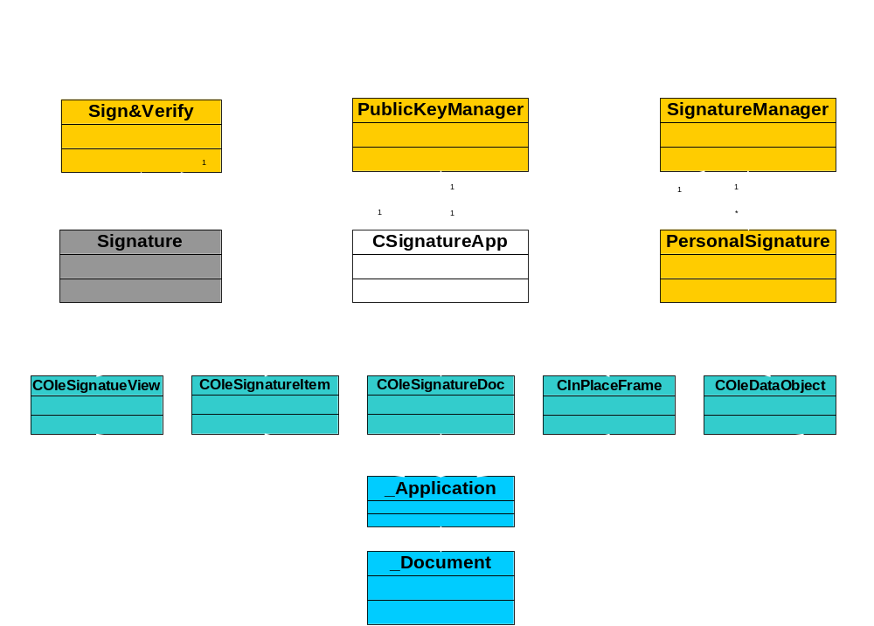
CLASS Diagram
Key Manager

Slide 23
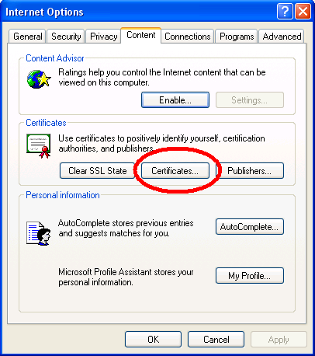
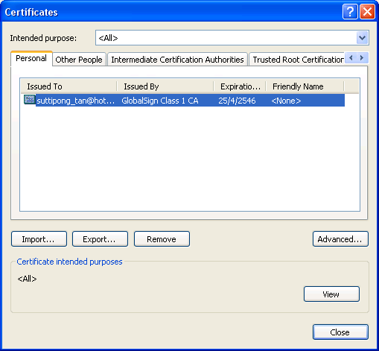
การจัดการ Certificate จาก CA

Slide 24
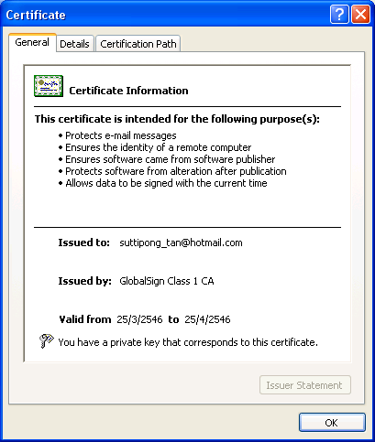
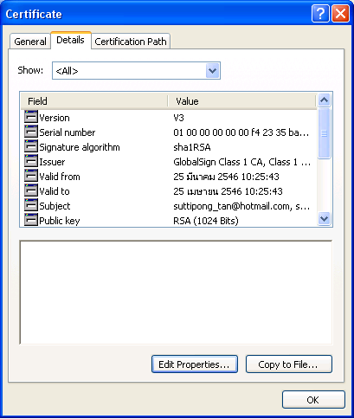
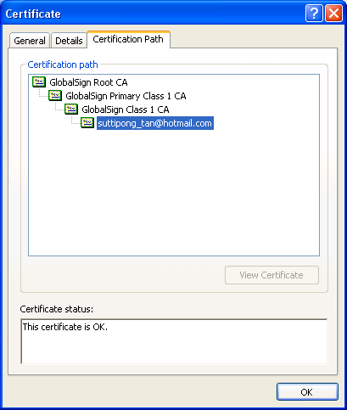
การตรวจสอบ Certificate

Slide 25
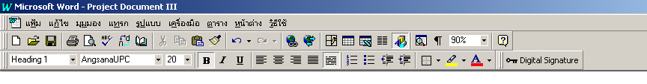



การใช้งานโปรแกรม
ส่วนของโปรแกรมที่แทรกมาในทูลบาร์
รูปแสดงลักษณะของเอกสารที่ไม่มีการเปลี่ยนแปลง
รูปแสดงลักษณะของเอกสารที่มีการเปลี่ยนแปลง
รูปแสดงลักษณะของลายมือชื่อที่แทรกในเอกสาร

Slide 26
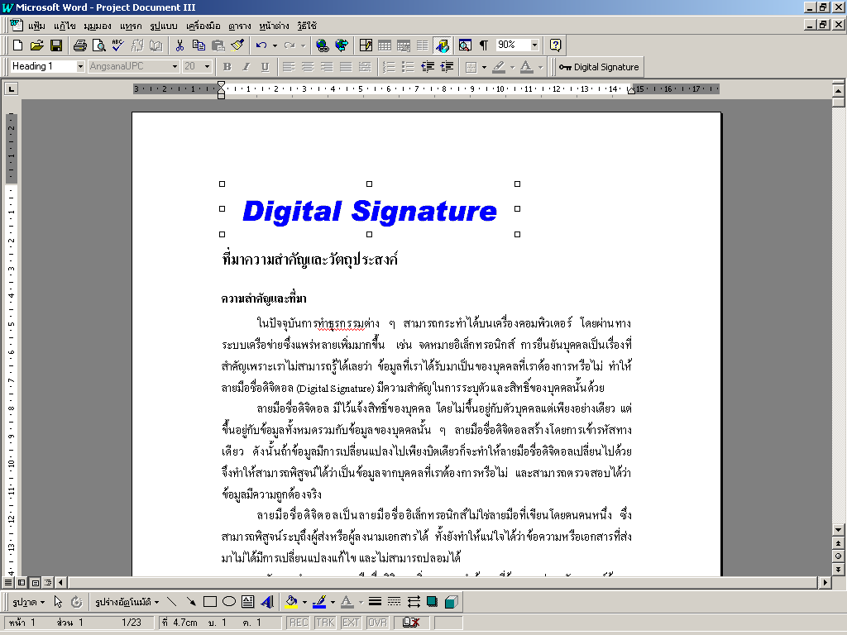
การใช้งานโปรแกรม (ต่อ)

Slide 27

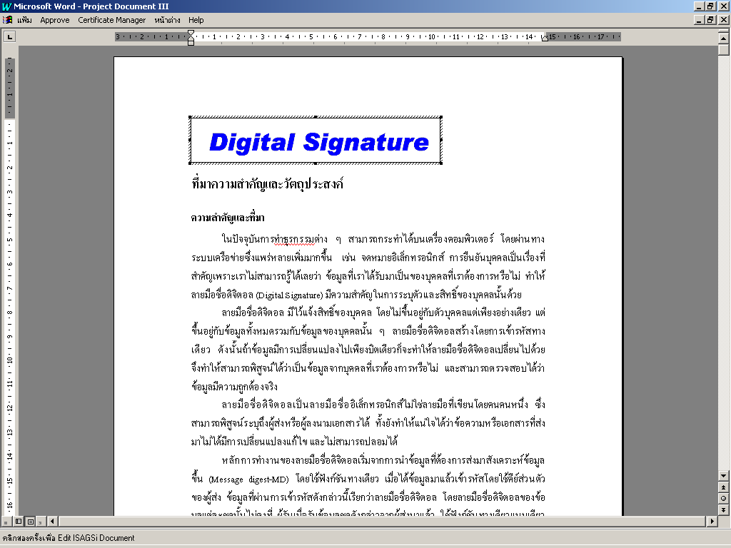
การใช้งานโปรแกรม (ต่อ)
เมนูการทำงานของโปรแกรม

Slide 28
การทำงานในเทอม 1 และ 2
เทอม 1
  เขียนโปรแกรมในส่วนคอมโพเนนท์ที่เป็นการหาเมสเซจไดเจสต์และการเข้ารหัสโดยคีย์ส่วนตัว และการตรวจสอบความเป็นต้นฉบับโดยใช้คีย์สาธารณะ ในรูปแบบของ โอแอลอี
เทอม 2
  เขียนโปรแกรมในส่วน คอมโพเนนท์ที่เป็นการนำคีย์ที่ได้การรับรองจาก CA มาใช้ในการสร้างลายมือชื่อดิจิตอล
  เขียนโปรแกรมในส่วน คอมโพเนนท์ที่จัดการคู่คีย์
  สร้างส่วนติดต่อกับผู้ใช้ (User Interface)
40 %
60 %

Slide 29
แนวทางในการพัฒนาโปรแกรม
เพื่อศึกษาถึงการทำลายมือชื่อดิจิตอล และสามารถนำความรู้ที่
ศึกษามาได้ นำมาพัฒนาโปรแกรมที่สามารถลงนามลายมือชื่อดิจิตอลได้

Slide 30
จบการนำเสนอ

